Slide 1
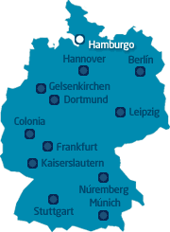
Hambourg
Alba Millán Jiménez
Claudia Anaya Avilés
Victor Palomo Jiménez

Slide 2
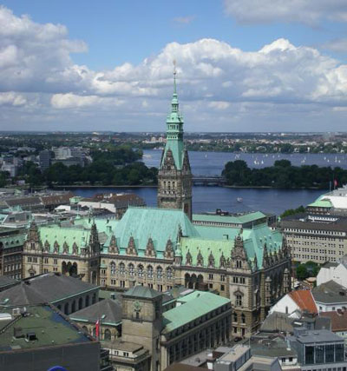
Situation
Hambourg est une ville et un des 16 länder composant l‘Allemagne. Située au Nord du pays, près de l'embouchure de l'Elbe et à proximité de la mer du Nord. Hambourg est la deuxième plus grande ville d'Allemagne (après Berlin) et le premier port du pays.

Slide 3
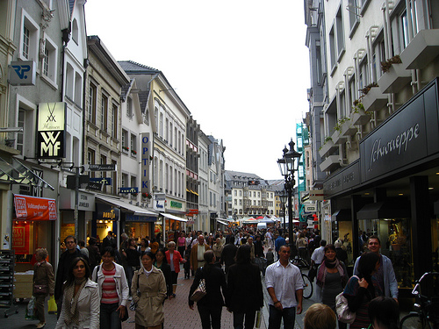
HaBitants
La ville compte 1,8 million d'habitants.

Slide 4
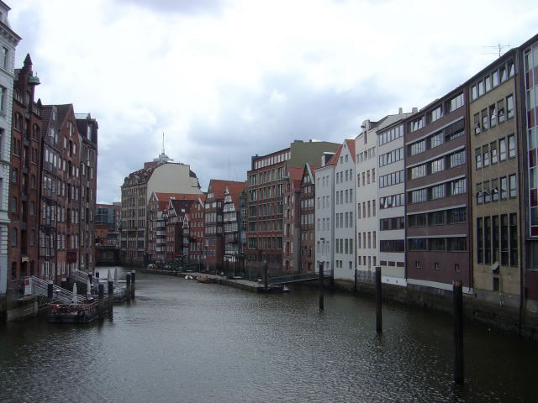
Historie
Hambourg , en 1842, fut presque entièrement détruite par un grand incendie qui brula durant quatre jours.
En 1892, une épidémie de choléra tua plus de huit mille personnes

Slide 5
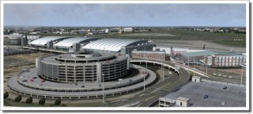
Cadre de Vie
Aéroport
L'aéroport de Hambourg est le plus ancien encore en service, et le cinquième plus important d'Allemagne en ce qui concerne le nombre de passagers. Les destinations les plus importantes sont Munich, Francfort-sur-le-Main, Paris et Londres

Slide 6
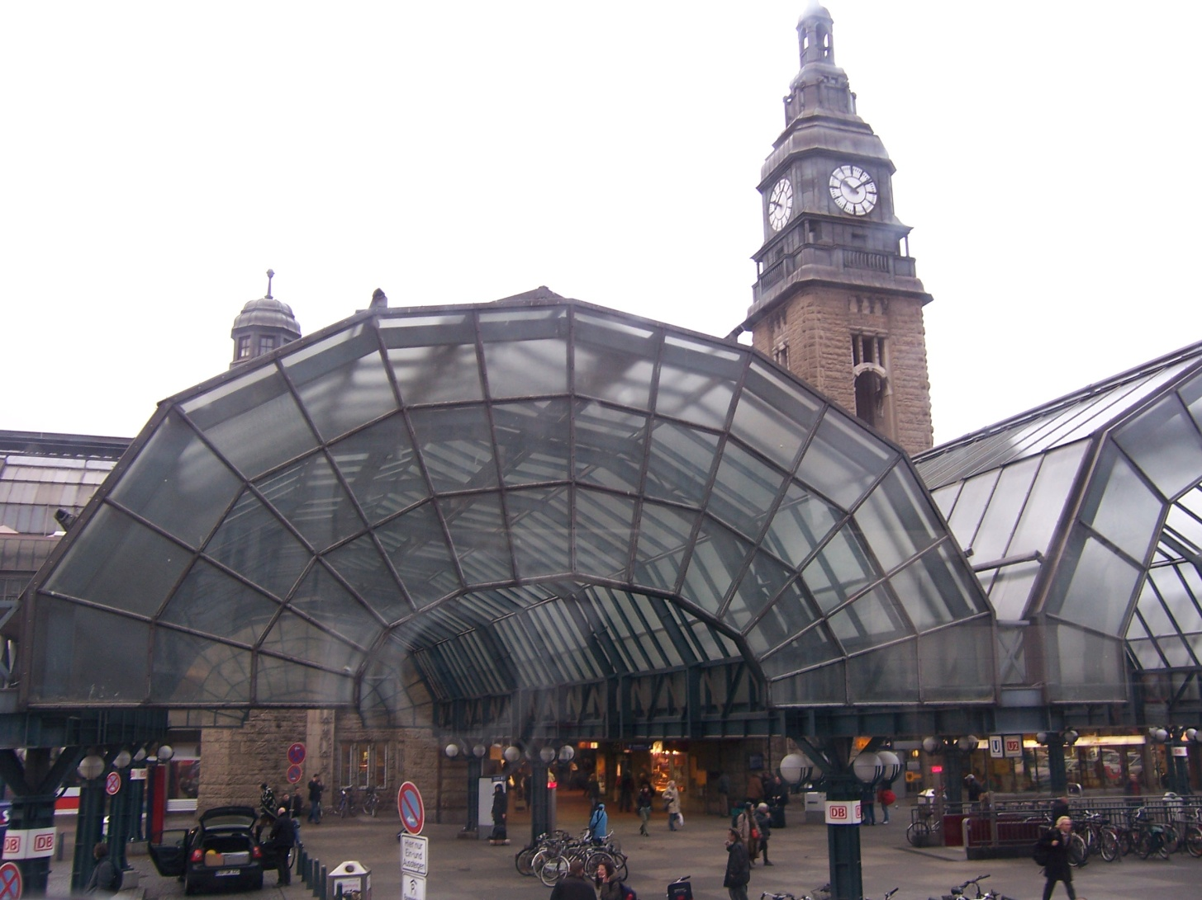
Transports ferroviaires
Hambourg compte cinq gares ferroviaires : Altona, Dammtor, Hauptbahnhof, Harburg et Bergedorf ainsi que le métro. La ville est ainsi un des carrefours les plus importants du réseau ferroviaire européen. 207 trains en direction des grandes villes européennes transitent quotidiennement par la gare de Hamburg Hauptbahnhof, auxquels s'ajoutent les trains régionaux

Slide 7
économie
Hambourg compte parmi les centres économiques les plus importants d'Europe. Au fil du temps, la ville de Hambourg s'est transformée en un site spécialisé dans la chimie, la construction aéronautique et navale, la technologie. Hambourg est leader dans les domaines de la technique médicale et de la biotechnologie. Et surtout dans le secteur des services qui représente 83 % des emplois de la ville. En 2007, le taux de chômage s'élevait à 8,3 % de la population active

Slide 8
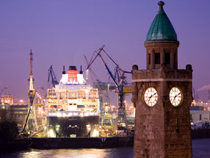
Le port de hamb0urg
Le port de Hambourg, le deuxième plus important d’Europe après Rotterdam, est aujourd’hui encore au cœur de l’activité économique de la ville. Sa visite constitue un temps fort de la découverte de Hambourg. Pour avoir une vue d’ensemble sur le port, vous pouvez monter au sommet du clocher de l’église St-Michel. Mais la meilleure façon de découvrir ce port est sans conteste d’embarquer pour une excursion en bateau. Vous verrez alors l’importance de l’activité de construction navale du port et l’animation de l’Elbe.

Slide 9
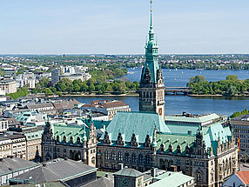
L’hotel de ville
Après que l’Hôtel de ville de Hambourg ait complètement brûlé en 1842, le conseil municipal a emménagé dans des locaux provisoires – pendant 55 ans! Le nouvel Hôtel de ville a été inauguré en 1897
Allant radicalement à l’encontre du style hanséatique, l’Hôtel de ville brille de sa façade aux décorations opulentes, bordée d’au total 20 statues d’empereurs.

Slide 10
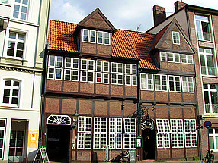
La vielle de ville
La vieille ville est effectivement le plus ancien des quartiers de Hambourg et pour nombre de touristes la véritable attraction touristique.
Les nombreux incendies ayant ravagé la ville, en particulier celui de 1842, tout comme les bombardements de la Seconde Guerre mondiale a fait qu’il ne subsiste que de rares bâtiments témoignant du passé commerçant de la ville. La rue Deichstraße est l’une des rares à avoir échappé à la destruction.
Elle est bordée d’anciennes maisons de marchands donnant à la fois sur la rue et sur le canal construites aux XVIIe et XVIIIe siècles.

Slide 11
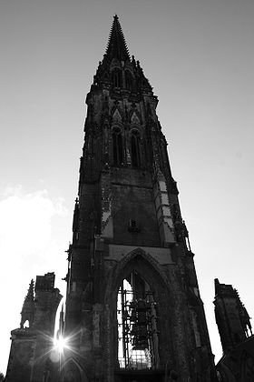
L’église saint nicolas
Les ruines de l’église St-Nicolas (Nikolaikirche) rappellent les tristes conséquences de la Seconde Guerre mondiale.
Elle avait déjà été détruite lors de l’incendie de 1842, puis restaurée en conservant son architecture gothique. Elle fut de nouveau ravagée durant les bombardements de la Seconde Guerre mondiale. La tour de l’église fut restaurée après guerre et constitue aujourd’hui un monument contre la guerre.

Slide 12
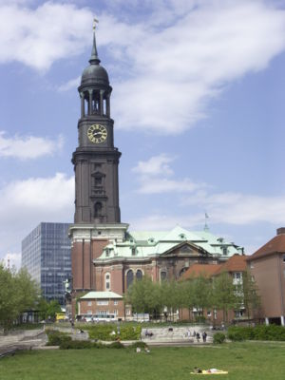
Église Saint-Michel
St. Michel, construit de 1751 à 1762, n’est pas seulement l’église baroque la plus remarquable d’Allemagne du Nord, elle possède également le plus haut clocher d’Allemagne, avec des cadrans d’un périmètre dépassant les 24 mètres. Sa tour, «le Michel», est haute de 132 m et dispose d’une plateforme panoramique à partir de laquelle on peut contempler le port et la ville en toute tranquillité.
Tous les jours à 10h00 et 21h00 un concert de cuivres a lieu du haut de la tour de l’église.

